Slide 1
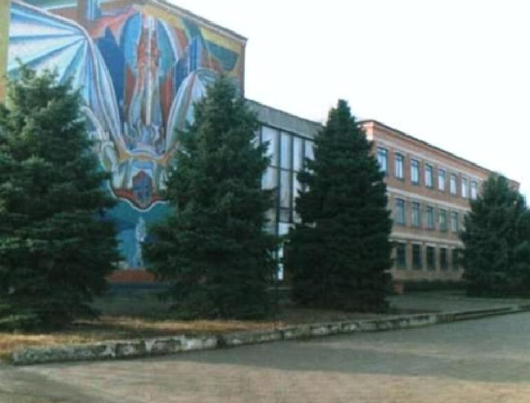
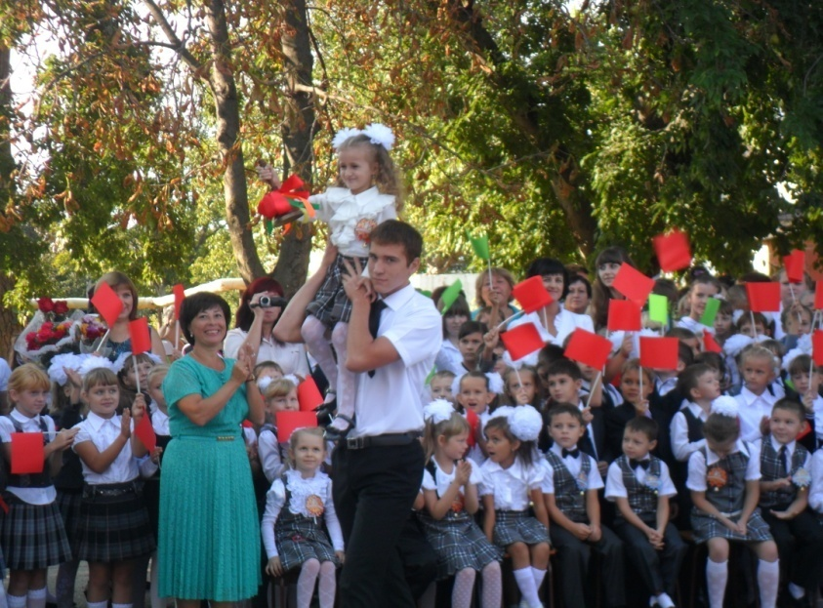
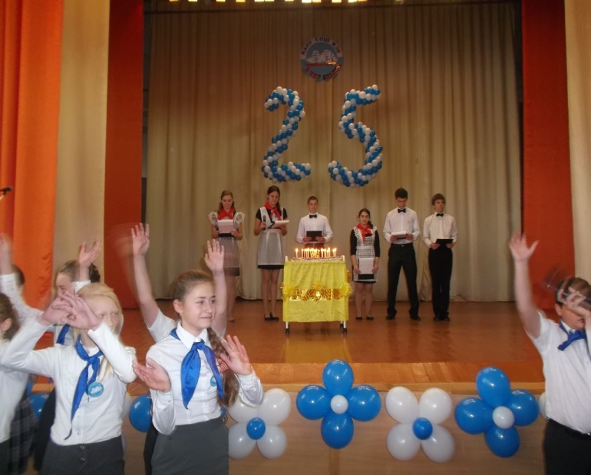
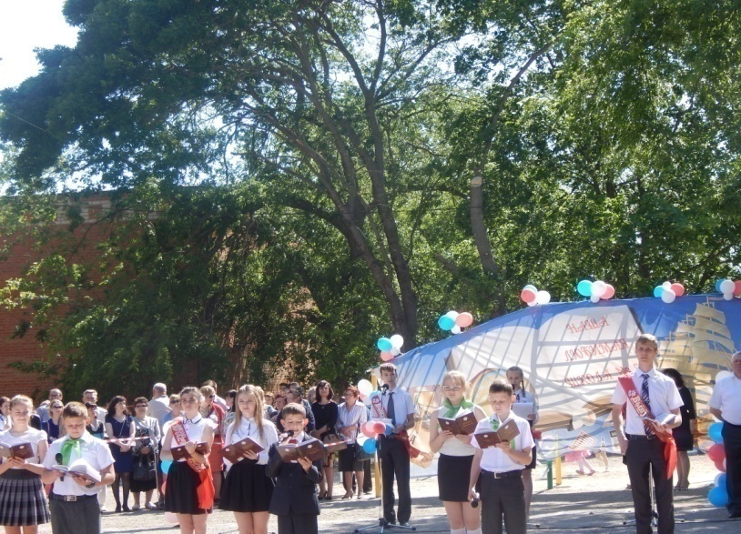
Муниципальное бюджетное общеобразовательное учреждение СОШ №20 станицы Брюховецкой зав. библиотекой Клинтух В.Ф.

Slide 2
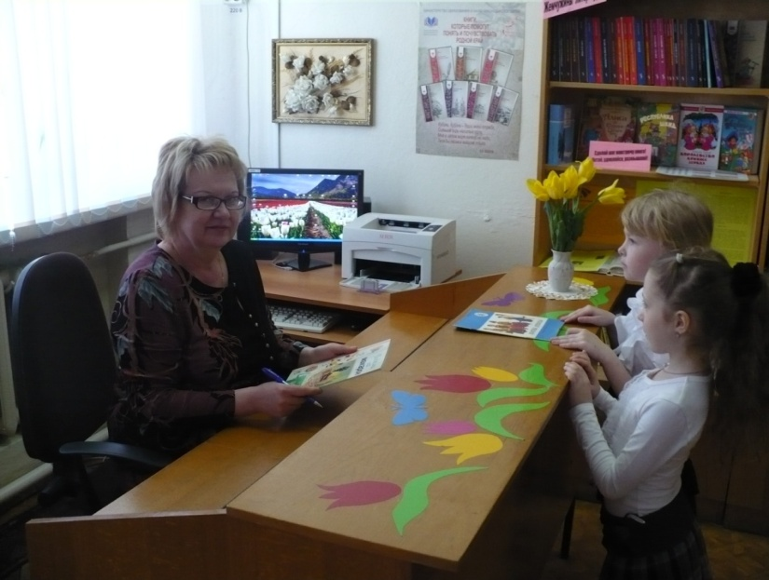
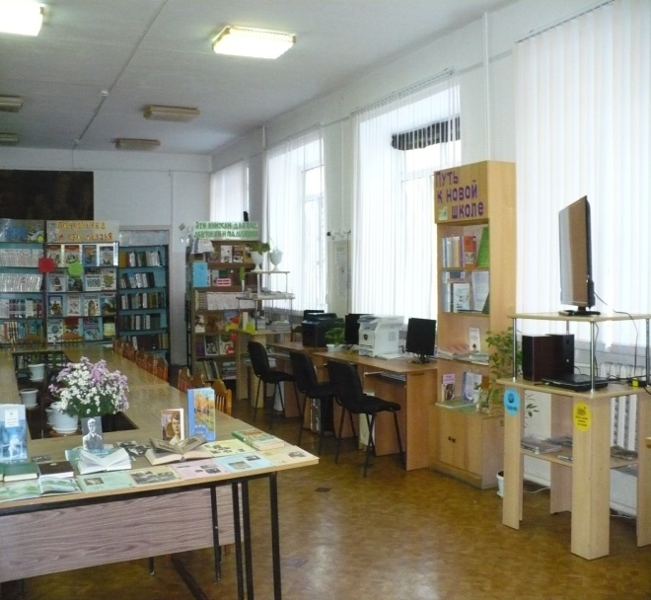
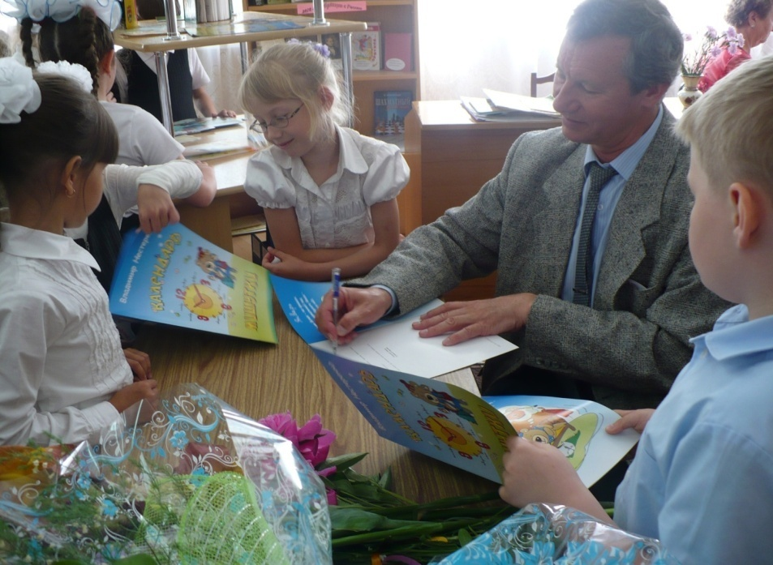
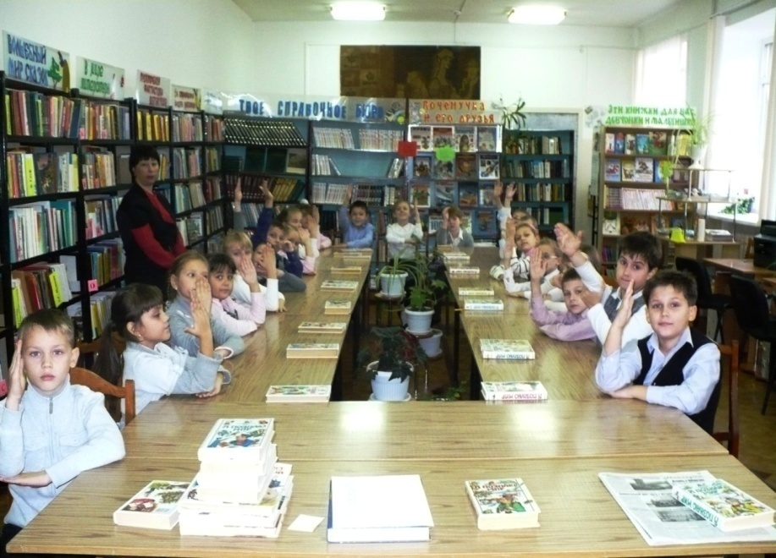
Школьная библиотека

Slide 3
Цели проекта: - привитие школьникам интереса к книгам и чтению – важным факторам духовного и интеллектуального роста, самообразования и самопознания, -формирование читательской и информационной компетенции учащихся. Задачи: -развитие у учащихся мотивации к чтению через творческую деятельность; -активизация внеклассной деятельности учащихся по гуманитарному направлению; -привлечение родителей к руководству чтением учащихся; -развитие у учащихся интереса к чтению на основе мотивирующего примера; -способствование более высокого уровня образования школьников, обеспечению их гарантированных прав доступа к информации и культурным ценностям; -формирование у школьников интереса к книгам посредством приобщения к чтению изданий из федерального перечня «100 книг» из регионального перечня из 30 книг по истории, культуре. Сроки реализации: Январь - декабрь 2015 года
«Читать - значит творить!»
Творческий проект

Slide 4
1. «Писатели и поэты юбиляры 2015 года»
2. «Минувших лет святая память»
3. «Жемчужины литературы»
4. Мероприятия в рамках долгосрочных школьных проектов:
- «Театральная весна»,
- «Бал отличников»,
- Творческий проект «Спектакль ко Дню Победы»,
- Общешкольный проект «Лучший читатель года».
5.Мероприятия к Году литературы в рамках работы школьного клуба знатоков «Что? Где? Когда?»
6.Встречи в литературной гостиной
7.Творческие конкурсы.
Девиз проекта: Читай! Мечтай! Дерзай!
Основные направления проекта:

Slide 5
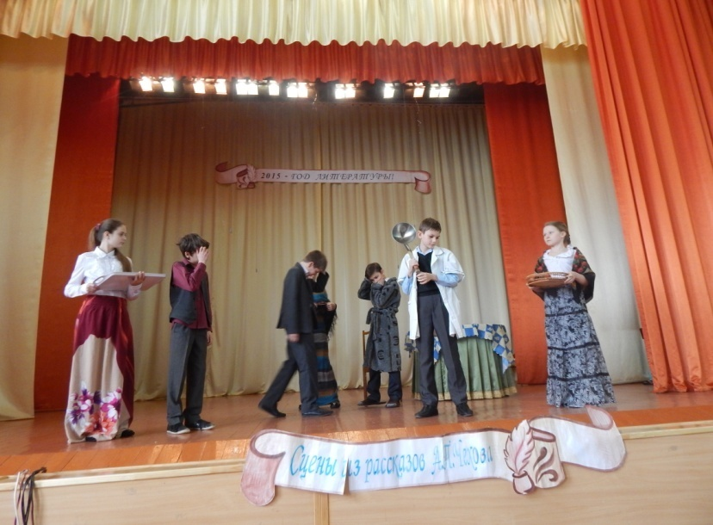
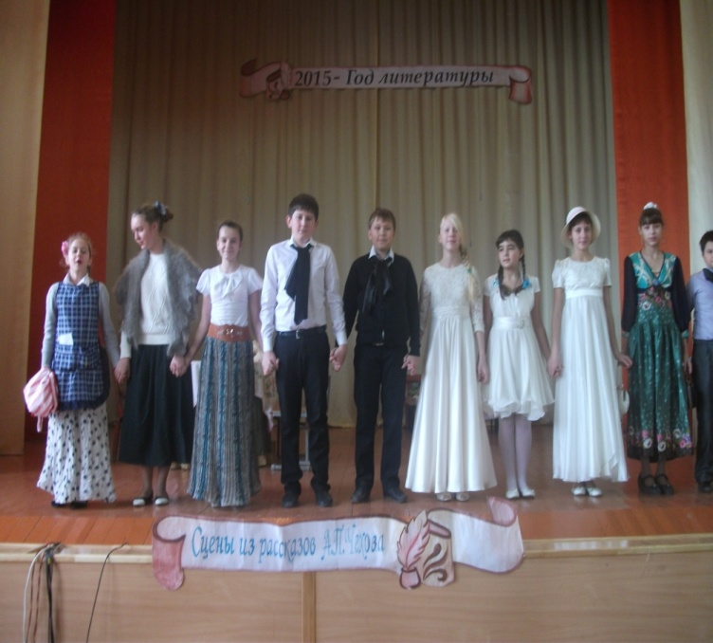
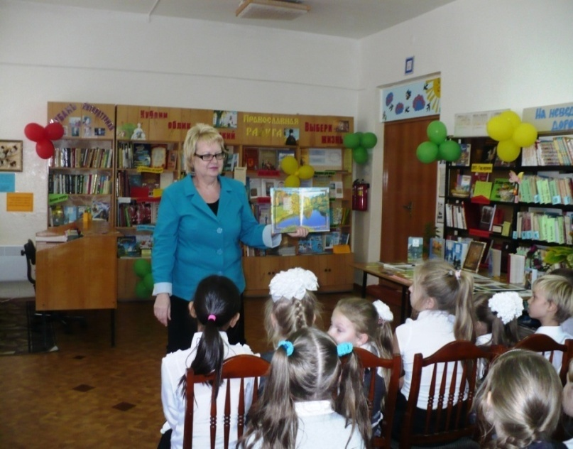
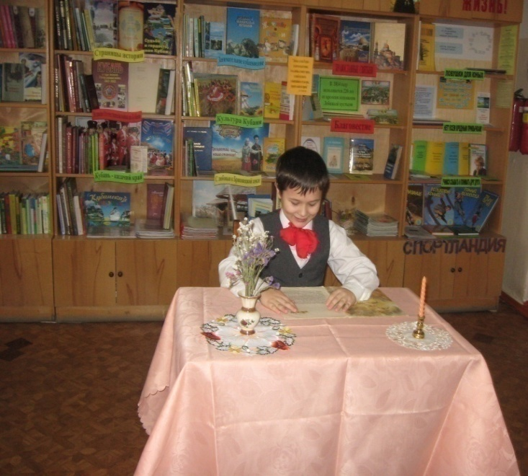
«Жемчужины литературы»

Slide 6
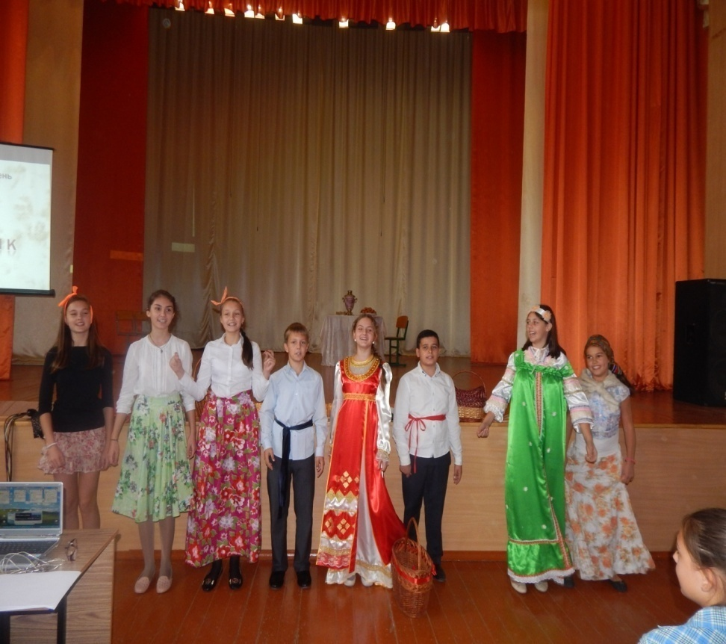
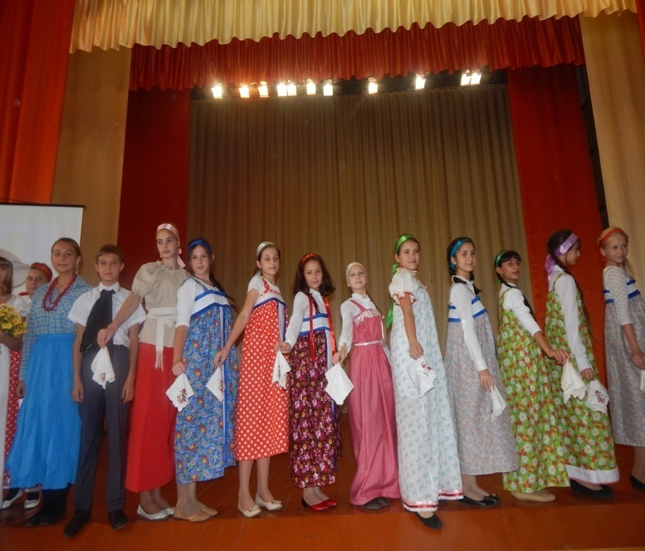
Инсценирование произведений А.С.Пушкина

Slide 7
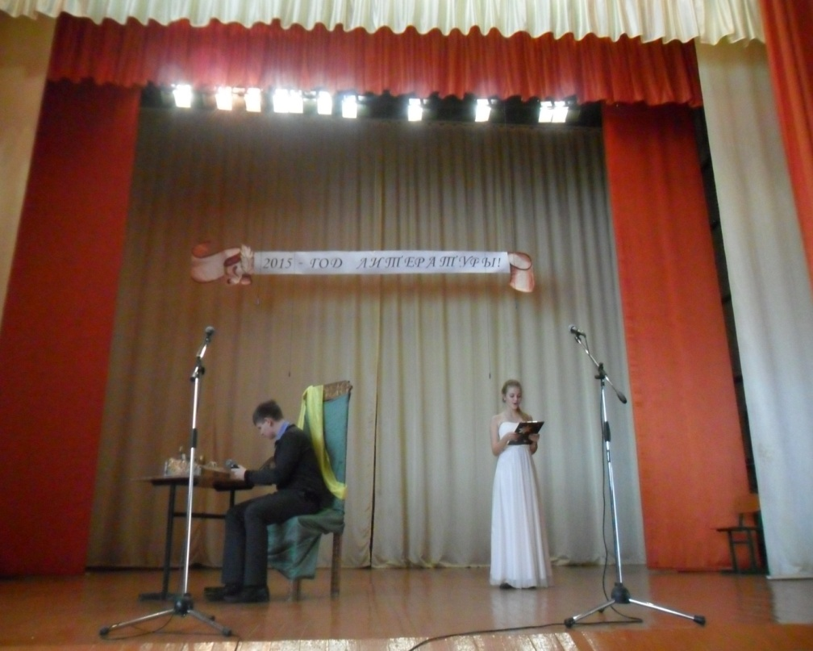
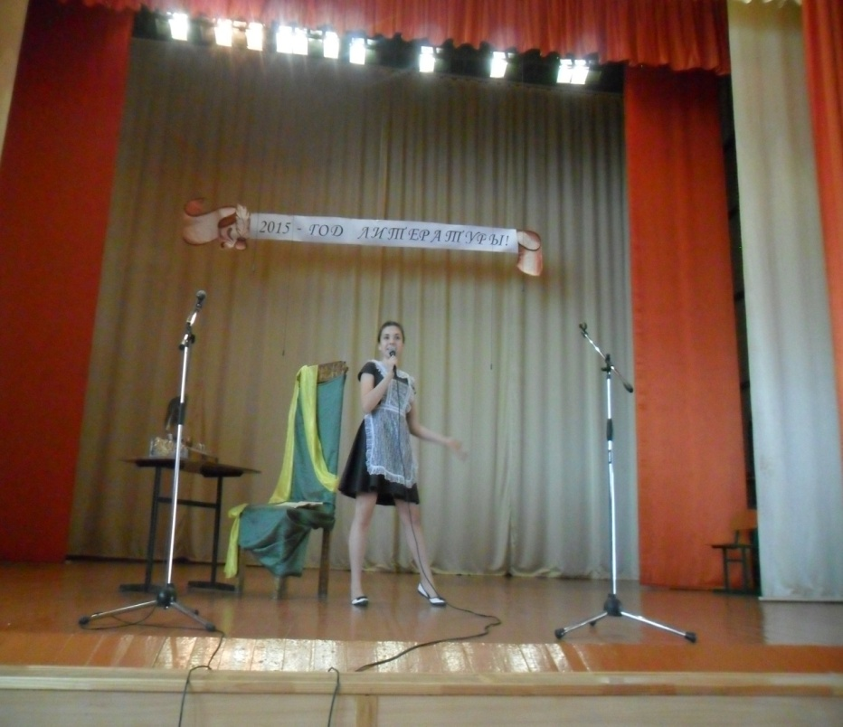
Школьный конкурс «Реклама любимой книги»

Slide 8
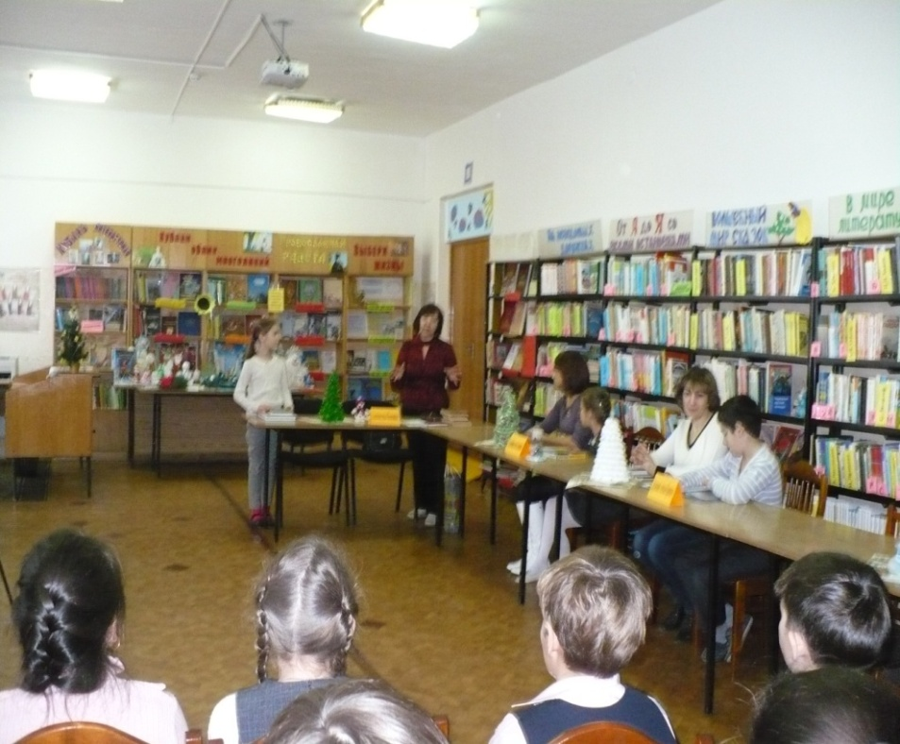
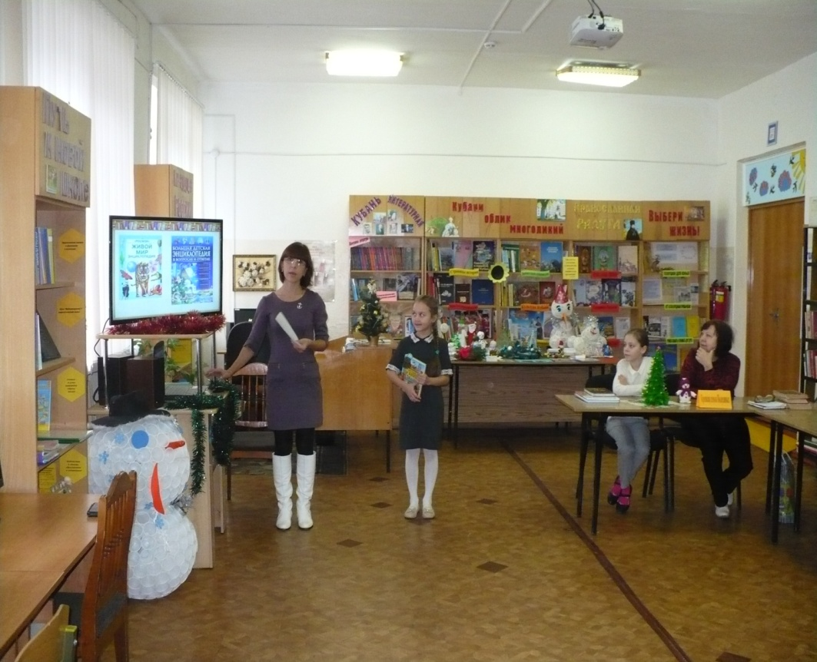
Презентация домашних библиотек «Давайте с книгами дружить!»

Slide 9
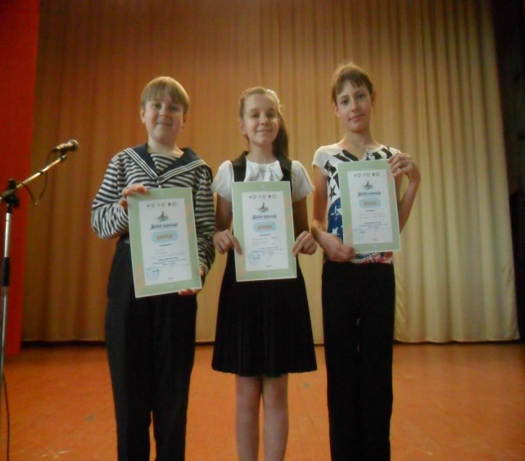
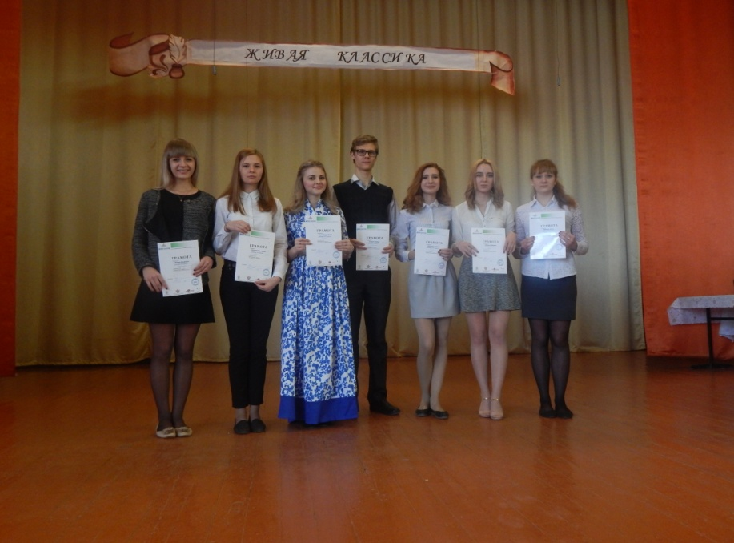
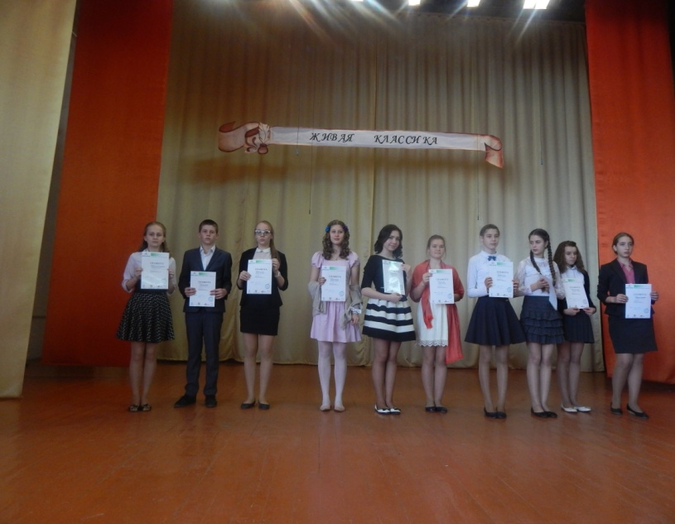
Всероссийский конкурс «Живая классика»

Slide 10
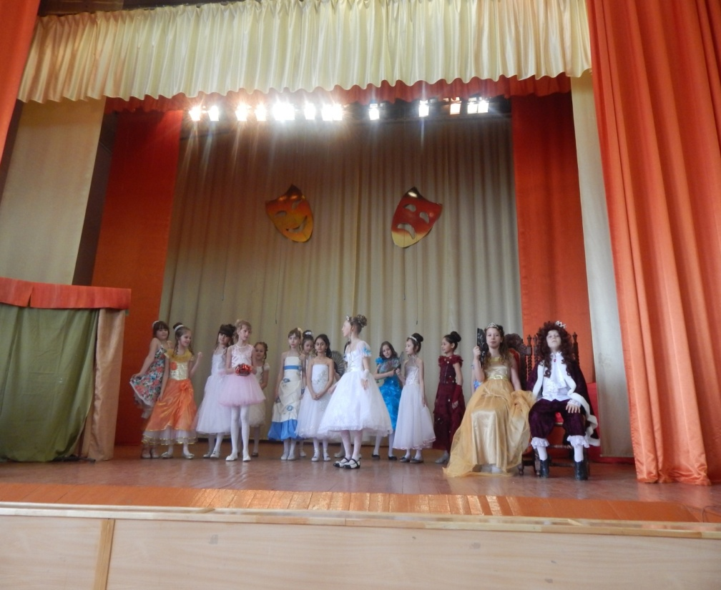
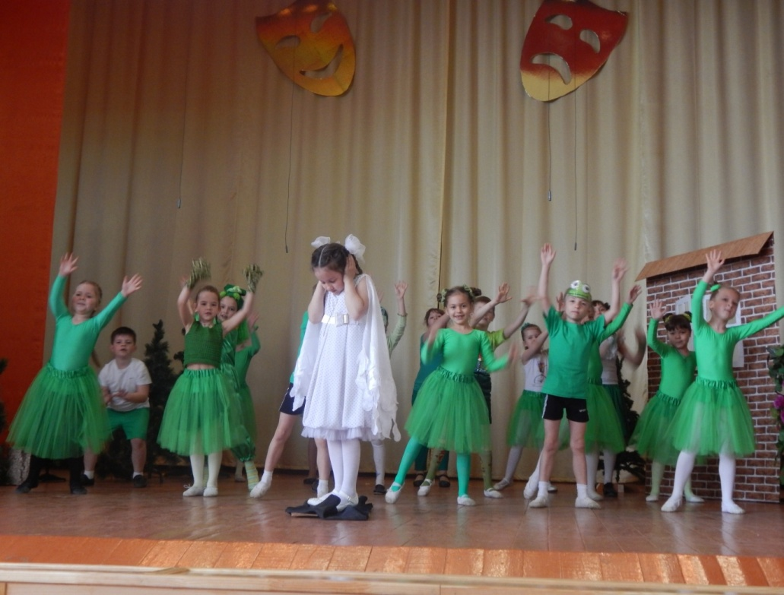
Фестиваль «Театральная весна»

Slide 11
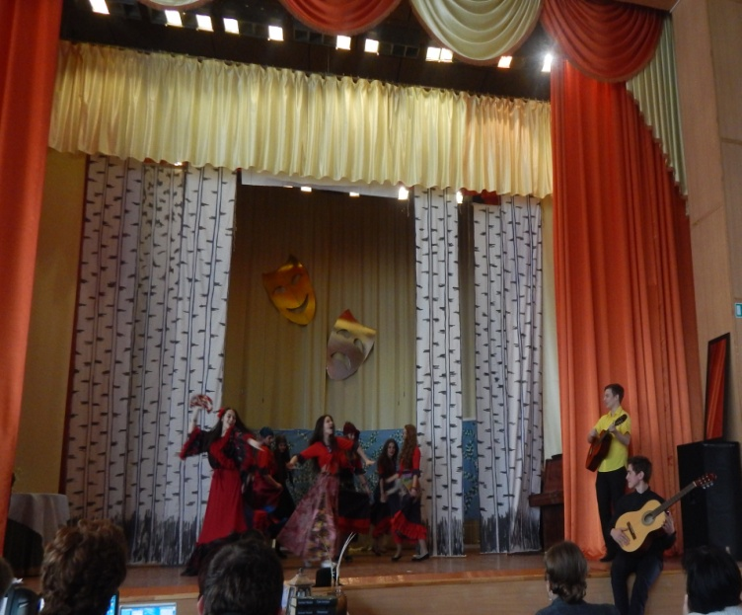
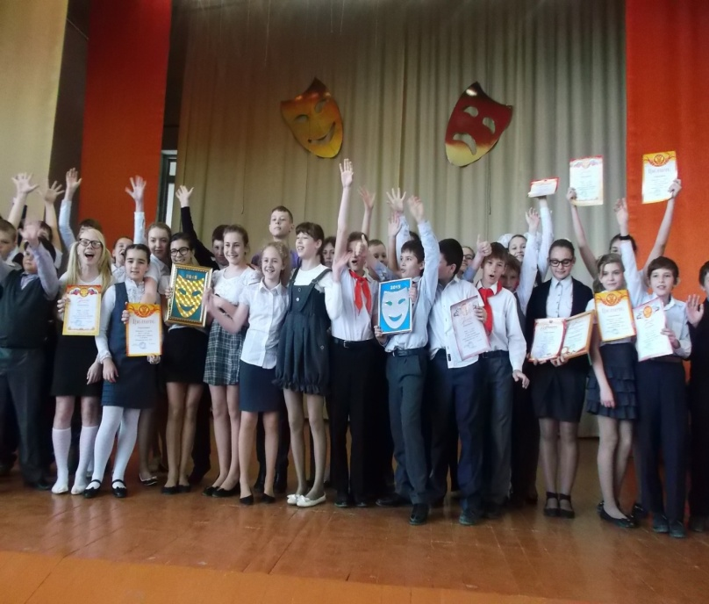
Фестиваль «Театральная весна»

Slide 12
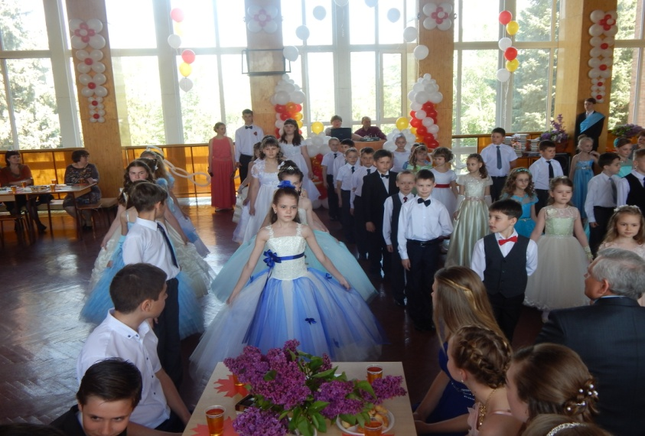
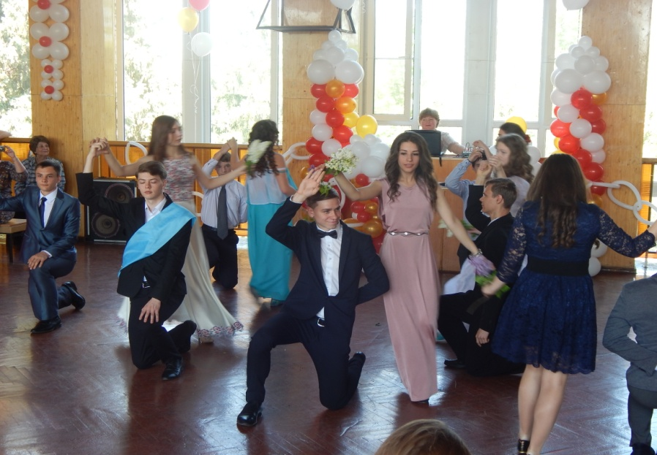
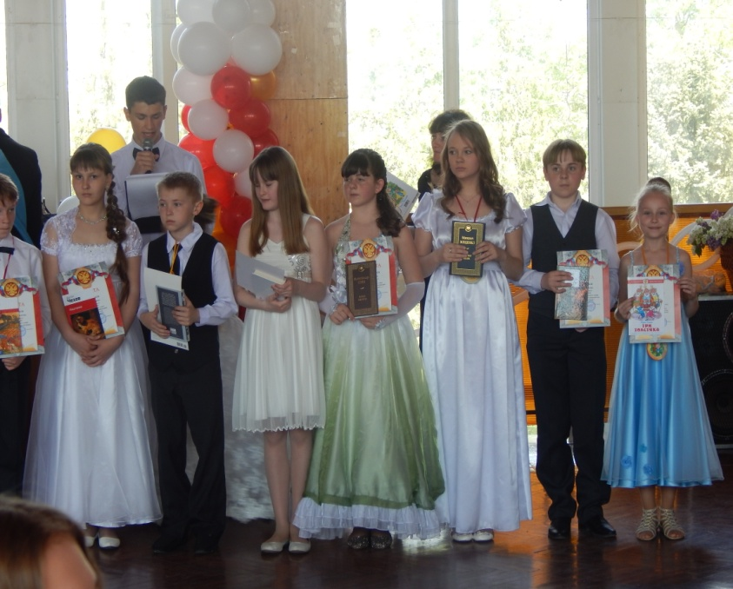
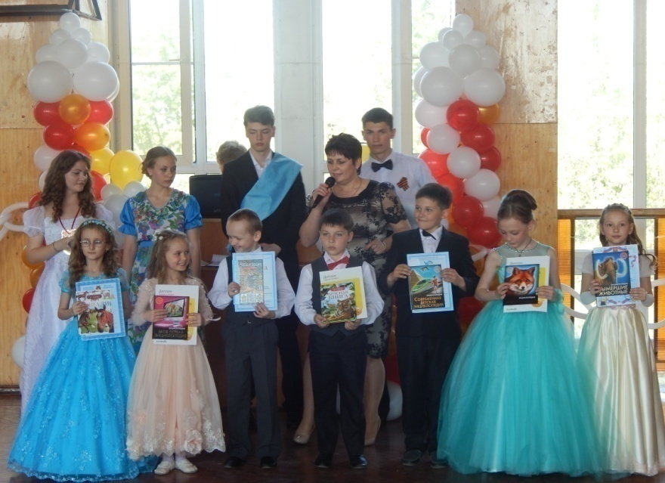
Долгосрочный проект «Бал отличников»

Slide 13
Школьная библиотека

Slide 14
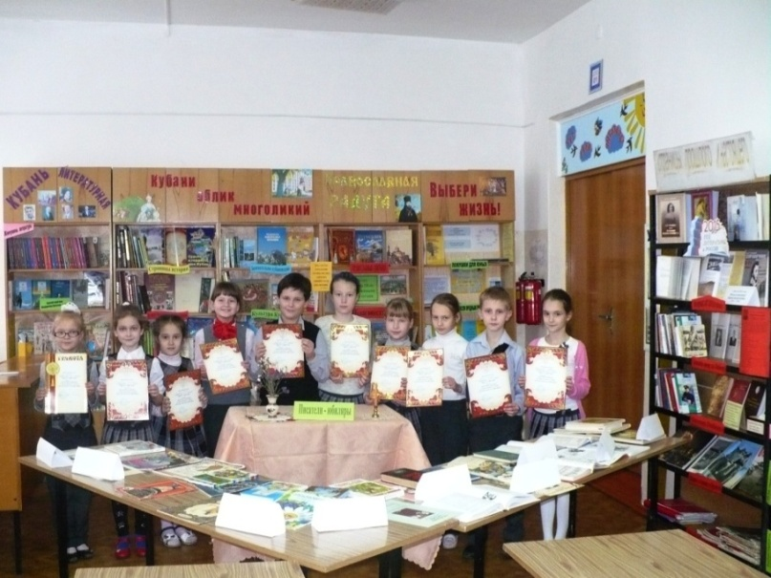
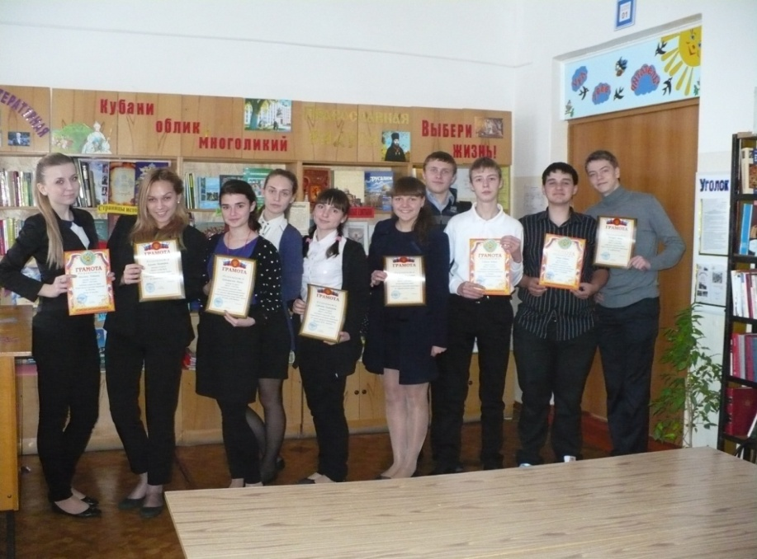
Общешкольный проект «Лучший читатель года»

Slide 15
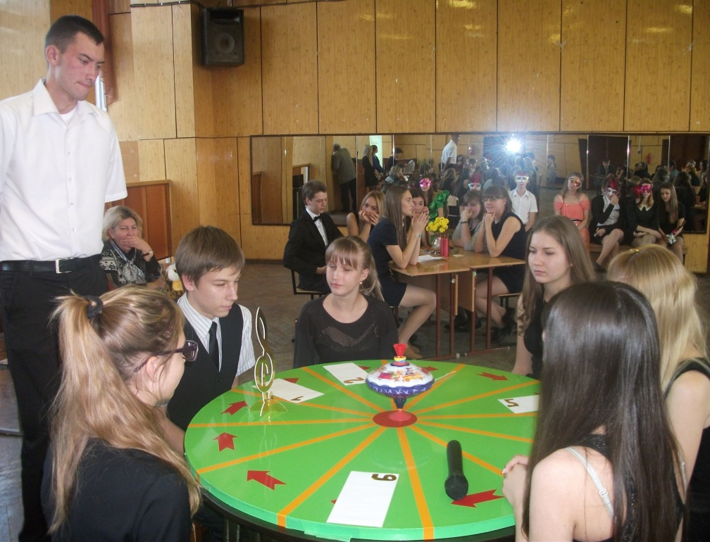
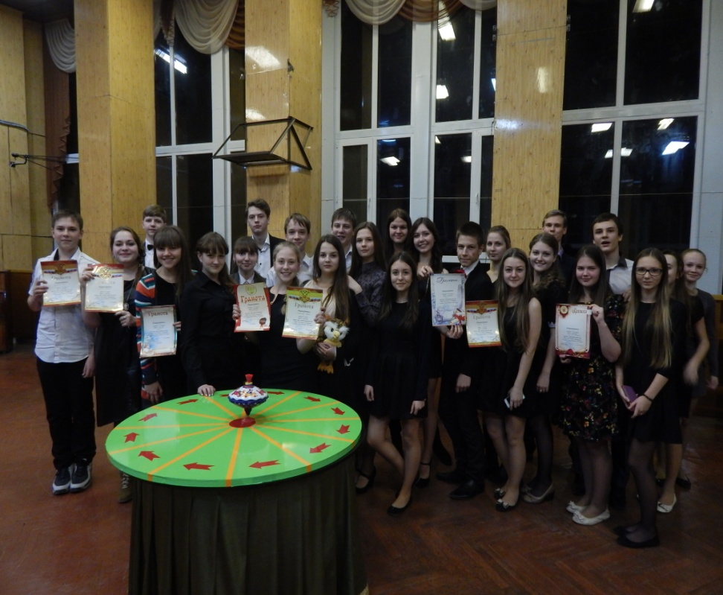
Клуб знатоков «Что? Где? Когда?»

Slide 16
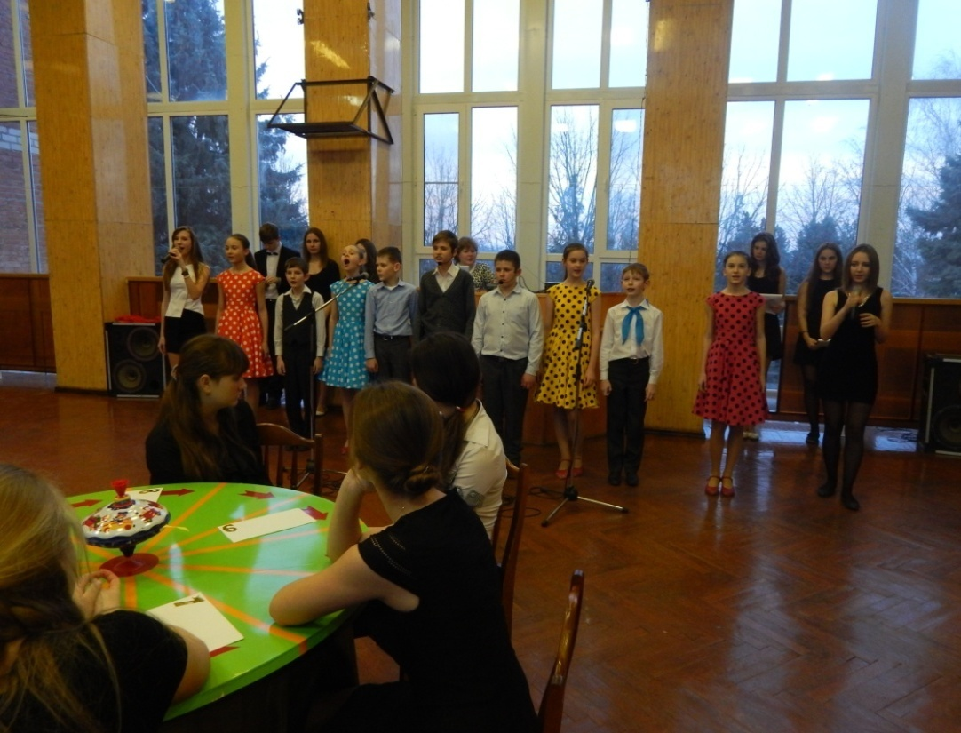
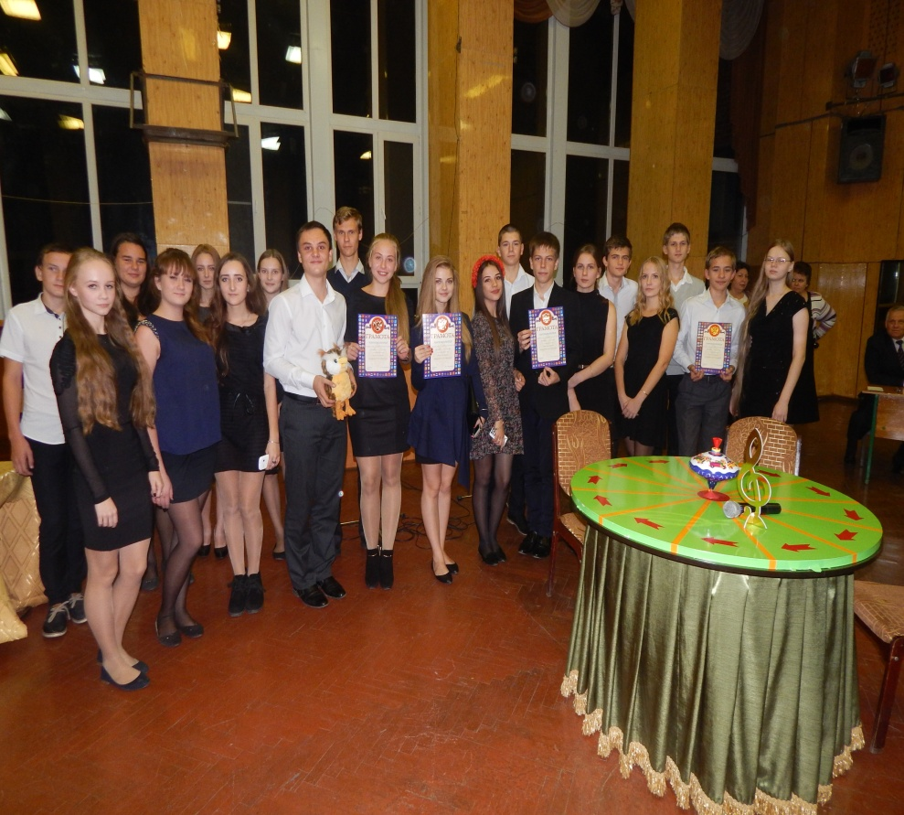
Клуб знатоков «Что? Где? Когда?»

Slide 17
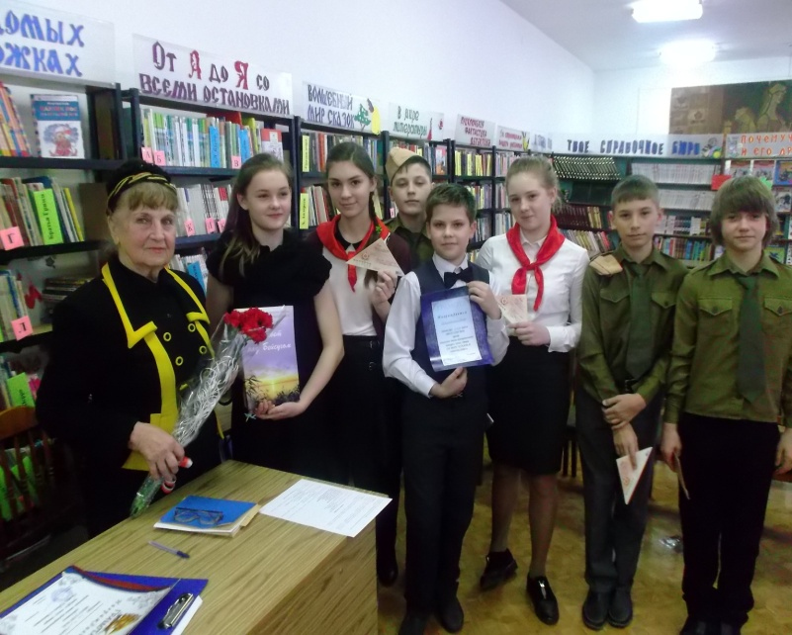
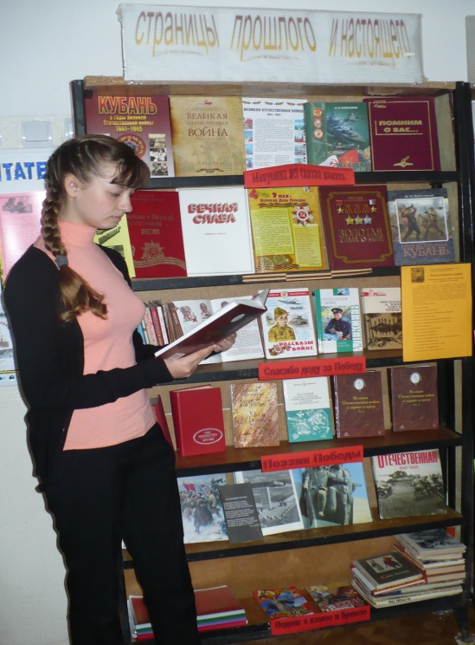
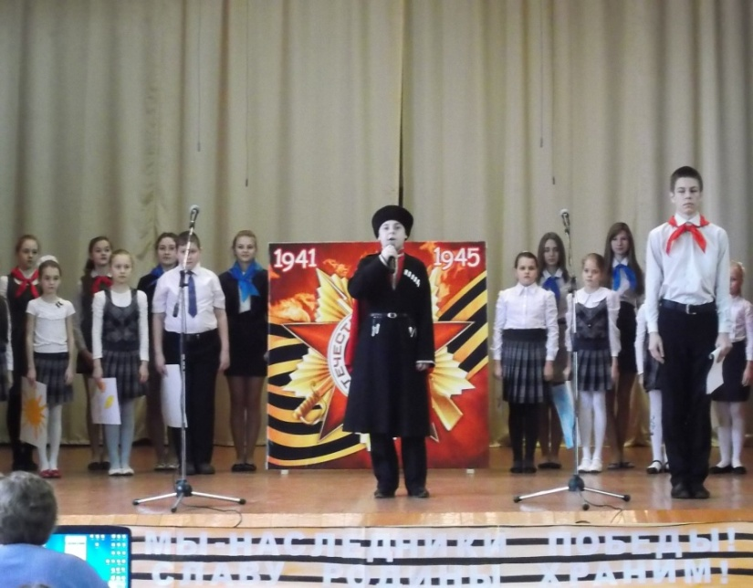
«Минувших лет святая память»

Slide 18
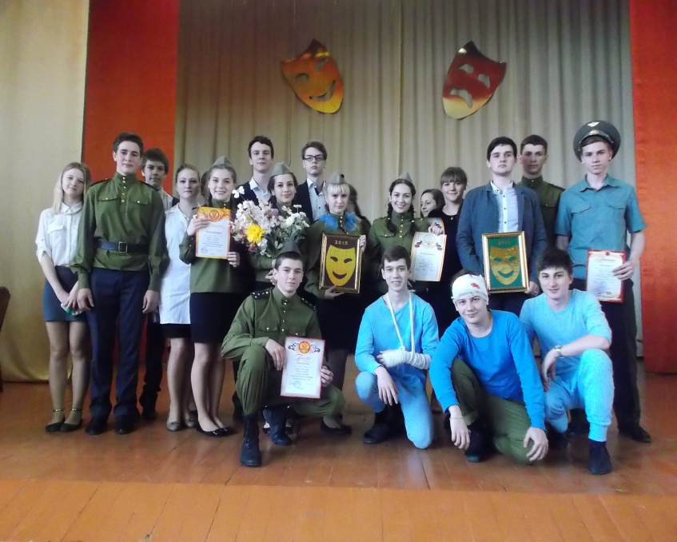
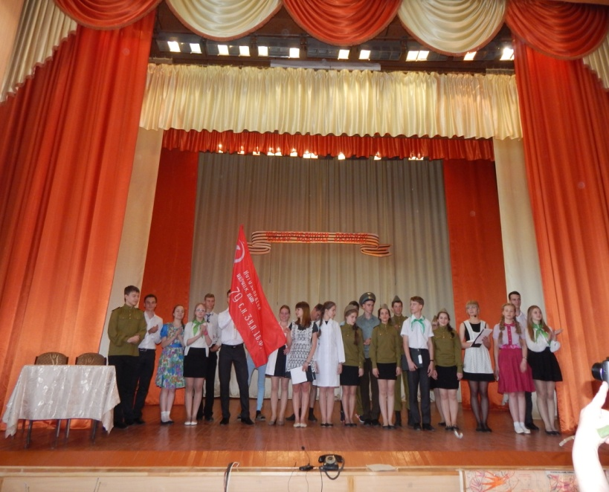
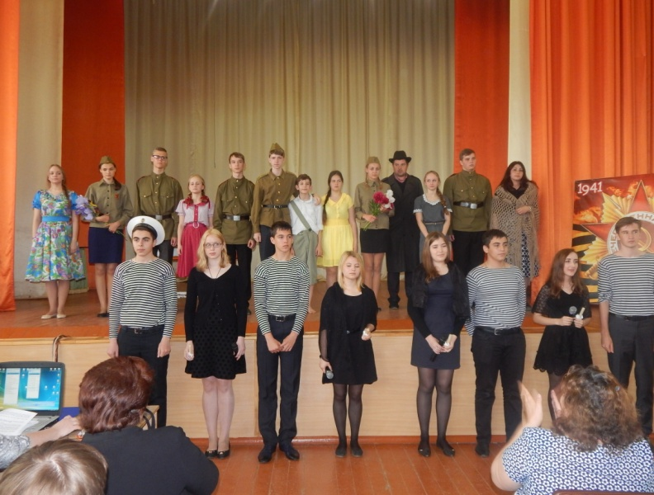
«Минувших лет святая память»

Slide 19
Результаты проекта

Slide 20
Результаты ЕГЭ 2015 год
Предметы | Школа | Район | Край | Россия
Русский язык | 72.9 | 69.2 | 70.8 | 65,9
Обществознание | 64 | 60.7 | 60 | 53,3
Литература | 73.8 | 65.4 | 65.4 | 56,9

